Slide 1
NGHIÊN CỨU VÀ ỨNG DỤNG LỚP TÍCH CHẬP LƯỢNG TỬ TRONG PHÂN LOẠI ẢNH Y TẾ MEDMNIST
KHÓA LUẬN TỐT NGHIỆP
GVHD: ThS. Nguyễn Duy Xuân Bách
Sinh viên thực hiện: Nguyễn Hoàng Nam MSSV: 22520916
TP.HCM, ngày 6 tháng 11 năm 2026

Slide 2
Nội dung báo cáo
1
Tổng quan đề tài nghiên cứu
2
Giải pháp đề xuất
3
Kết quả giải pháp đề xuất
4
Kết luận và hướng phát triển

Slide 3
1. Tổng quan đề tài nghiên cứu
Vấn đề của các nghiên cứu hiện nay về mạng CNN lượng tử
  - So sánh bất đối xứng: Khác biệt về số tham số, LR và tầng phân loại
  - Chưa rõ hiệu quả: Lẫn lộn giữa vướng víu lượng tử và hàm phi tuyến cố định.
Mục tiêu đề tài: Giải quyết 2 câu hỏi nghiên cứu
  Trả lời các câu hỏi: (A) bản chất cơ chế (vướng víu vs. phi tuyến) và (B) ranh giới hiệu năng theo dữ liệu & nhiễu.

Slide 4
2. Giải pháp đề xuất của đề tài
Lý thuyết
  Nguyên lý hoạt động của lớp tích chập lượng tử
    - Biến đổi phi tuyến: Đưa 4 pixel ảnh vào 4 qubit để tạo tổ hợp đặc trưng phi tuyến.
    - Trích xuất đặc trưng: Đọc tín hiệu đầu ra tạo thành 4 kênh ảnh mới (kích thước 14 x14).
  Thí nghiệm
    - So sánh đối xứng: Mạch lượng tử cố định vs. CNN truyền thống (khớp cùng tham số & tầng phân loại).

Slide 5
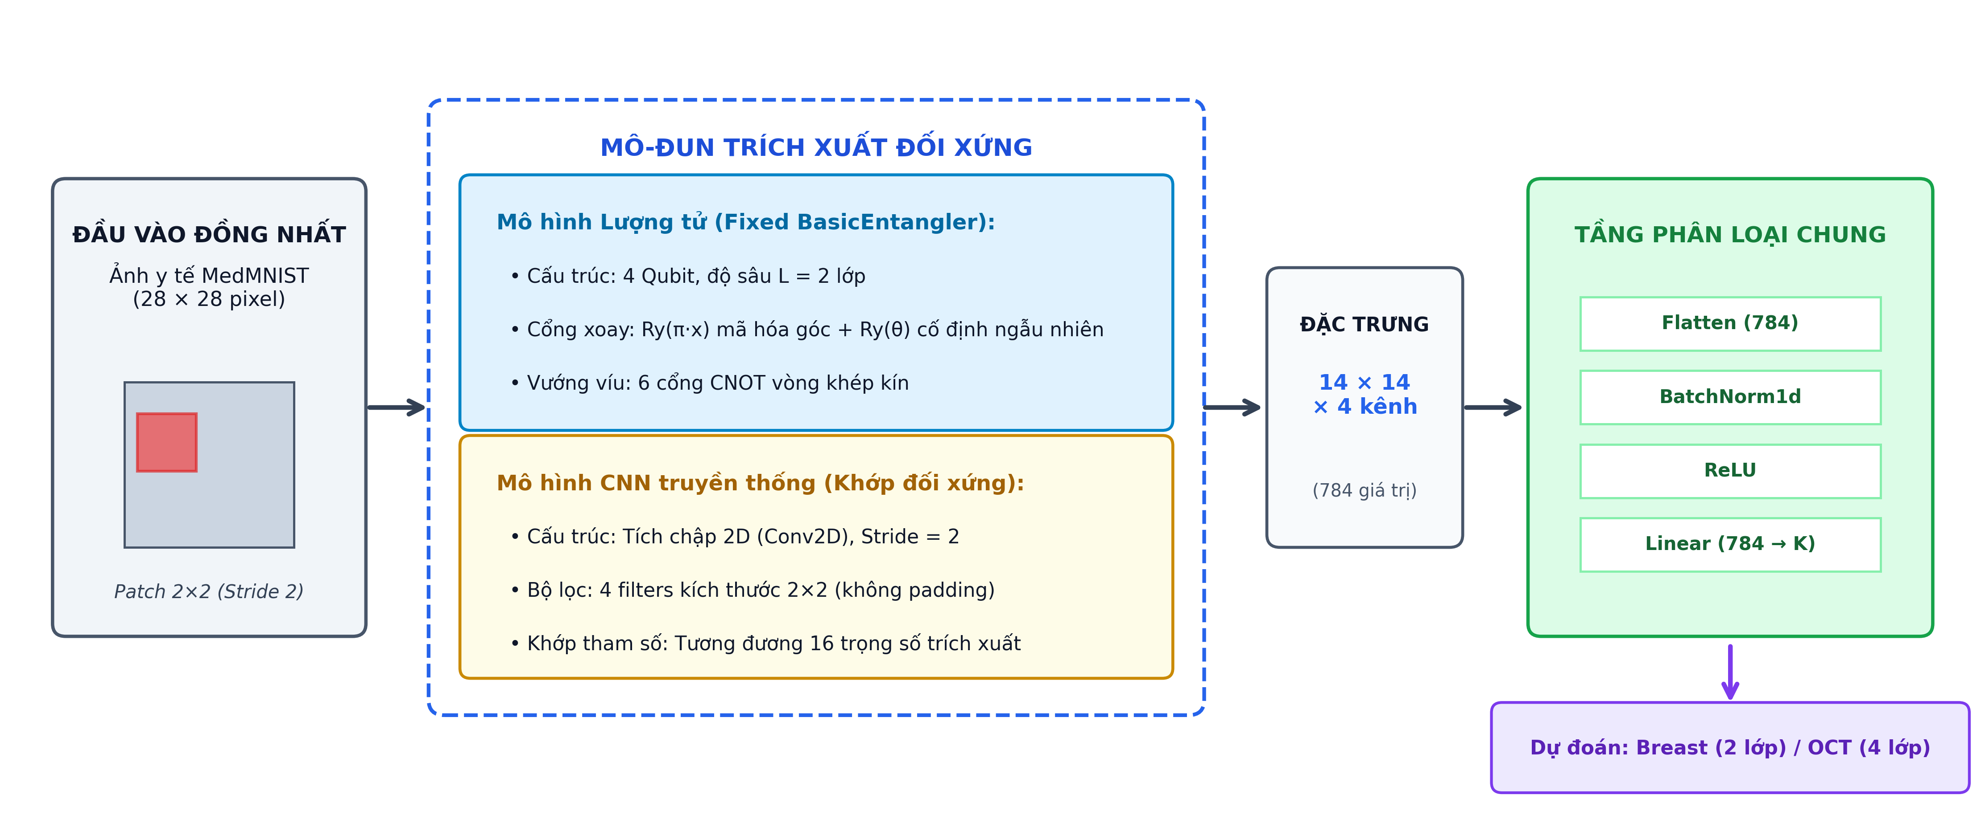
2. Giải pháp đề xuất của đề tài
Sơ đồ thiết kế

Slide 6
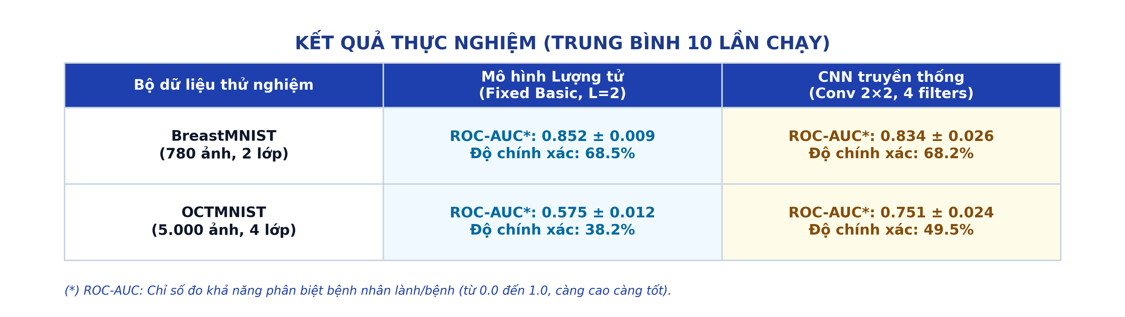
3. Kết quả của giải pháp đề xuất
Kết quả đạt được

Slide 7
4. Kết luận và hướng phát triển của đề tài
Kết luận
  Trên tập BreastMNIST (Nhị phân, 780 ảnh): Điểm số hai bên tương đương nhau; Lượng tử ổn định hơn (ít bị lệch điểm giữa các lần chạy).
  Trên tập OCTMNIST (4 lớp, 5000 ảnh): Mạng CNN truyền thống thắng áp đảo; Mạch lượng tử 4 qubit bị nghẽn khi bài toán có nhiều lớp phức tạp.
Hướng phát triển: (A) Thực hiện ablation study, (B) Đánh giá tác động của dữ liệu và (C) Đo lường sai số khi có nhiễu thực tế.

Slide 8
HỎI VÀ ĐÁP
05

